Slide 1
融合多模态推理与进化的开放式具身智能系统
An Open-Ended Embodied Intelligent System
Integrating Multimodal Reasoning and Evolution
负责人：谢秀淮、曾雯婷
指导老师：陈龙彪
院系：厦门大学信息学院计算机系

Slide 3
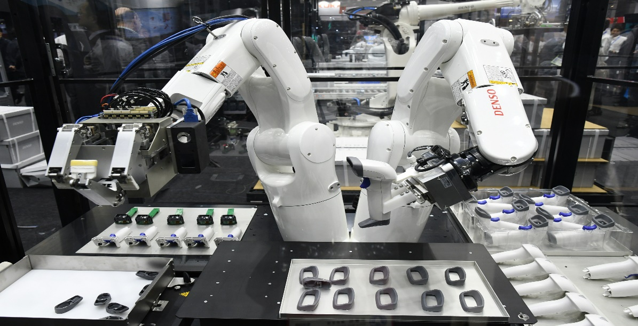
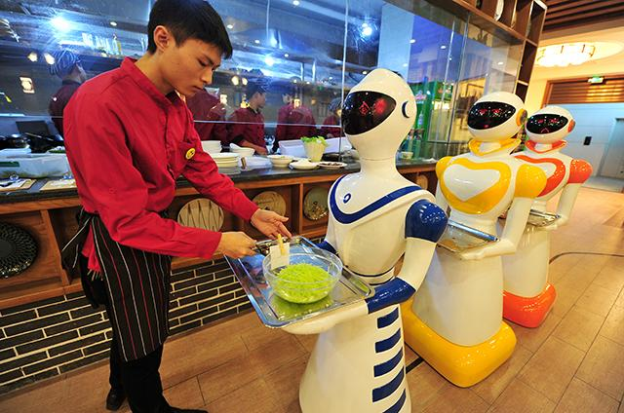
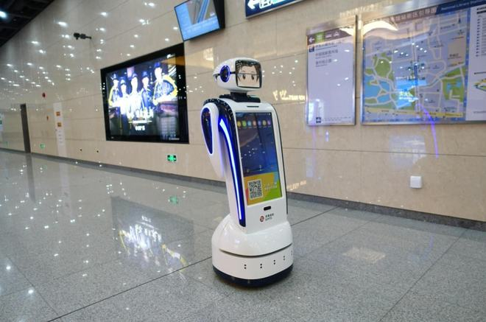
引言：研究背景
随着智慧城市的不断发展，智能机器人 (智能体) 正逐步融入我们的日常生活，应用于家庭服务，工作制造等众多领域，为大众带来极大的便利[1]
复杂多样的现实环境，使得智能体在面对实际应用场景时存在明显的不智能：
任务拓展能力薄弱：在预设任务范围内表现较好，但在遇到未见任务时容易出现功能失效的问题[2]
任务执行缺乏灵活性：一些突发事件如道路封闭等情况容易导致智能体难以及时调整行为，缺乏灵活应对和自我改进的能力
图1. 不同应用场景下的智能体服务
[1] Gonzalez-Aguirre J A, Osorio-Oliveros R, Rodriguez-Hernandez K L, et al. Service robots: Trends and technology[J]. Applied Sciences, 2021, 11(22): 10702.
[2] Zheng S, Feng Y, Lu Z. Steve-eye: Equipping llm-based embodied agents with visual perception in open worlds[C]//The Twelfth International Conference on Learning Representations. 2023.
3

Slide 4
引言：现有方法
环境表征能力低下
基于大模型的智能体在进行任务时，依赖于将环境内容转化为文本，作为大语言模型的输入。这种纯文本的智能体忽略了真实世界中环境的丰富性与多样性[1]
可解释性弱
智能体进行决策时逻辑复杂且不透明，使得其推理过程和结果难以解释，现有方法多关注模型性能提升，而对行为的解释性与可控性重视不足
对历史经历的学习有限
基于上下文的学习方式：难以维持长期记忆，无法充分利用全部知识储备来应对新的挑战[2]
经历复用受限：缺乏对成功案例建立联系，无法将经验进行有效迁移和利用[3]
[1] Zheng S, Feng Y, Lu Z. Steve-eye: Equipping llm-based embodied agents with visual perception in open worlds[C]//The Twelfth International Conference on Learning Representations. 2023.
[2] Y. Song, D. Yin, X. Yue, J. Huang, S. Li, and B. Y. Lin, “Trial and error: Exploration-based trajectory optimization for llm agents,” arXiv preprint arXiv:2403.02502, 2024.
[3] M. S. Sakib and Y. Sun, “From cooking recipes to robot task trees–improving planning correctness and task efficiency by leveraging llms with a knowledge network,” in 2024 IEEE International Conference on Robotics and Automation (ICRA). IEEE, 2024, pp. 12 704–12 711.
4

Slide 5
引言：研究动机
多模态大模型的感知能力
多模态大模型相较于之前的方法，增加不同模态的输入，使得大模型可以获得不同层次的信息表示，进一步提高环境感知能力
大语言模型的指令跟随能力
大模型具有出色的语言理解和指令跟随能力，能够根据特定的指令执行相应的任务
大语言模型的推理能力
大语言模型具有强大的推理能力，能够在零样本或小样本的情况下实现有效的推理。随着CoT、ToT的提出，大语言模型的推理能力得到进一步的开发
5

Slide 6
引言：面临挑战
如何实现智能体对于复杂环境多尺度的感知
现有智能体在环境感知方面仍高度依赖于文本描述
基于多模态的智能体对于环境的感知大多限于简单描述
如何使得智能体在出现异常时行为可控
现有的方法通常在任务失败后进行分析，但事后的分析对于智能体行为决策的了解有限，难以正确解析异常行为的逻辑
如何高效表示、学习历史任务轨迹
任务执行会产生大量的历史轨迹数据，种类繁多，关系复杂，简单地存储轨迹无法充分发挥数据的价值
类似的过往经历对于智能体执行当前任务时具有指导作用，但往往难以利用过往经历来做出有效决策
6

Slide 7
引言：研究方法
视觉环境感知
通过微调多模态大模型，将文本、图像作为输入，并基于思维链的方式输出对于图中内容的多层次感知
可解释的行为决策
在智能体执行任务的过程，会为每步的行为输出结合当前环境以及历史经历后的认知，使得行为原因清晰
高效的历史经验表征、学习
利用三叉树结构构建任务规划树，系统地收集和存储任务轨迹，通过提取高层次见解更好地指导任务
7

Slide 8
引言：本文贡献
我们引入了Pandora，一个融合多模态数据推理和自我进化的开放式具身智能系统
定义了一个任务规划树来模拟不同成功轨迹之间的关系，为特定类型的任务增量存储不同的成功执行计划，同时提取高层见解用于完善智能体的自我进化
我们在MineDojo数据集上进行了广泛的实验，结果表明我们的架构优于其他基准方法。此外，我们在仿真平台上测试了我们的架构，以证明其有效性。
8

Slide 10
研究现状
方法 | 作者 | 具体实现 | 缺点
基于规则驱动的智能体 | McCoy et al.[1] | 基于规则的方法构建能够模拟复杂社交互动和行为的智能体[1] | 依赖于手动设计详细的规则，以覆盖可能出现的情况。其复杂性高，并且交互局限
 | Bhattacharyya et al.[2] | 基于规则的方法预定义模型的参数以及一些列物理和心理学原理的规则来模拟驾驶行为[2] | 智能体的互动缺乏真实感和灵活性
基于强化学习驱动的智能体 | Hausknecht et al.[3] | 利用强化学习算法DRRN和TDQN构建了交互式小说游戏中的智能体[3] | 在竞争性或对抗性环境中表现出色，但是在开放且不断变化的场景中适应性差
 | Siu et al.[4] | 利用强化学习方法训练智能体，用于在合作卡牌游戏Hanabi中与人类玩家组队[4]
10

Slide 11
研究现状
方法 |  | 作者 | 具体实现 | 缺点
基于大型语言模型驱动的智能体 | React | Yao et al.[5] | 通过将动作与推理结合来执行任务[5] | 没有对过去的经历进行经验总结，经历的收集受限
 | Reflexion | Shinn et al.[6] | 通过引入反思机制来优化任务执行[6] | 反思得到的经验局限于特定任务内，无法将经验进行有效迁移和利用
 | Selfcheck | Miao et al.[7] | 引入自我检查识别LLM推理链中的错误[7]
 | Expel | Zhao et al.[8] | 通过从多个任务经历中学习经验指导智能体的任务执行[8] | 基于上下文的学习方式： 难以维持长期记忆，无法充分利用全部知识储备来应对新的挑战 效果不稳定，其成效多依赖于所使用的模型质量
 | ETO | Song et al.[9] | 智能体通过探索和尝试，从失败的经历中学习经验，以此来优化任务执行[9]
 | FOT | Tworkowski et al.[10] | 通过增加额外的（键，值）对上下文来扩展模型的上下文长度，从而为智能体任务执行提供更多相关信息[10]
10

Slide 12
参考文献
McCoy J, Treanor M, Samuel B, et al. Comme il faut: A system for authoring playable social models[C]//Proceedings of the AAAI conference on artificial intelligence and interactive digital entertainment. 2011, 7(1): 158-163
Bhattacharyya R, Jung S, Kruse L A, et al. A hybrid rule-based and data-driven approach to driver modeling through particle filtering[J]. IEEE Transactions on Intelligent Transportation Systems, 2021, 23(8): 13055-13068.
Hausknecht M, Ammanabrolu P, Côté M A, et al. Interactive fiction games: A colossal adventure[C]//Proceedings of the AAAI Conference on Artificial Intelligence. 2020, 34(05): 7903-7910
Siu H C, Peña J, Chen E, et al. Evaluation of human-ai teams for learned and rule-based agents in hanabi[J]. Advances in Neural Information Processing Systems, 2021, 34: 16183-16195.
Yao S, Zhao J, Yu D, et al. ReAct: Synergizing Reasoning and Acting in Language Models[C]//International Conference on Learning Representations (ICLR). 2023.
Shinn N, Cassano F, Gopinath A, et al. Reflexion: Language agents with verbal reinforcement learning[J]. Advances in Neural Information Processing Systems, 2024, 36.
Miao N, Teh Y W, Rainforth T. SelfCheck: Using LLMs to Zero-Shot Check Their Own Step-by-Step Reasoning[C]//The Twelfth International Conference on Learning Representations.
Zhao A, Huang D, Xu Q, et al. Expel: Llm agents are experiential learners[C]//Proceedings of the AAAI Conference on Artificial Intelligence. 2024, 38(17): 19632-19642.
Song Y, Yin D, Yue X, et al. Trial and error: Exploration-based trajectory optimization for llm agents[J]. arXiv preprint arXiv:2403.02502, 2024.
Tworkowski S, Staniszewski K, Pacek M, et al. Focused transformer: Contrastive training for context scaling[J]. Advances in Neural Information Processing Systems, 2024, 36.
10

Slide 14
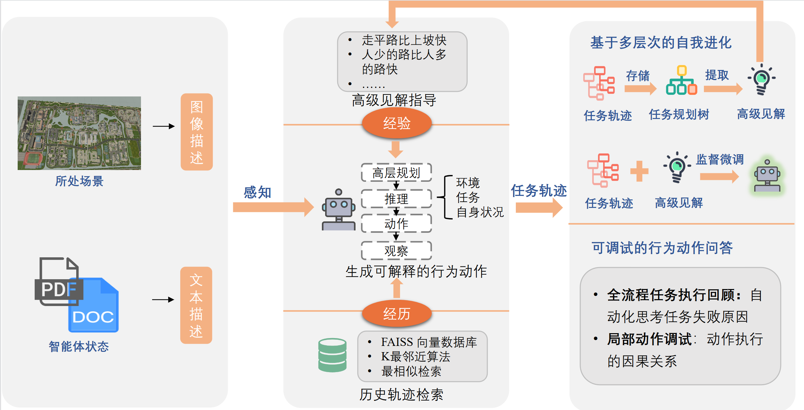
框架
12

Slide 16
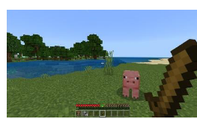
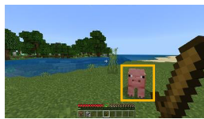
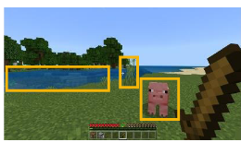
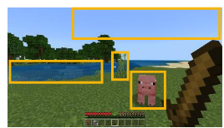
研究内容1：视觉环境感知
提取图像中的语义表示
通过场景图 (Scene Graph) 来捕获图像底层核心语义表示，同时过滤背景信息
通过多模态指令数据集微调大语言模型
通过思维链的方式获取多尺度环境理解
Task: Find pig with a wooden sword during the daytime near the water with grass next to it
Question
What types of Minecraft mobs is this <image> showing?
Question
What types of blocks are shown in the given <image> ?
Question
What time of day does the <image> depict in the Minecraft world?
Question
What relatinship does the <image> depict using scene
graph?
13

Slide 17


研究内容2：任务认知以及行为决策
任务认知
根据任务分解为一系列可执行子任务
行为决策
在子任务的执行过程中，结合当前环境信息、自身状态以及历史经验进行行为决策并提供决策原因
环境
信息
自身状态
任务内容理解
子目标 1
子目标 2
任务内容
智能体行为原因
子目标 3
LLM
子目标 4
子目标
智能体采取的行为
14

Slide 18

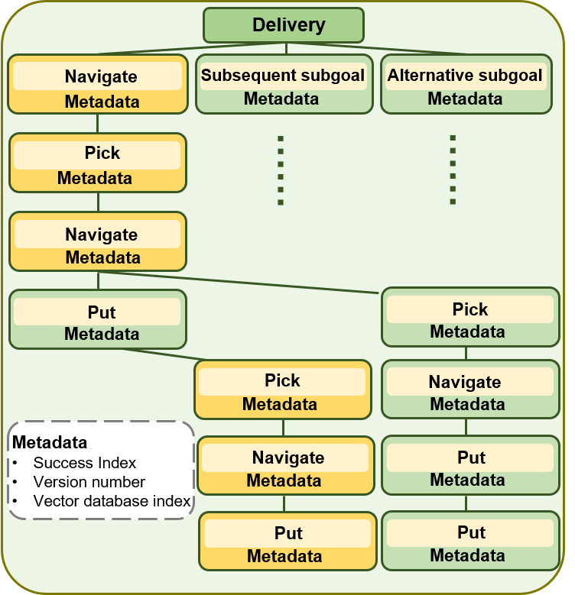
研究内容3：历史轨迹表征学习
1.1 任务规划策略存储
1.2 任务轨迹存储
1.1 任务规划策略存储——任务规划树:
将轨迹抽象并分解为多个子任务，构建三叉树
根节点代表任务类别，非根节点表示子任务：
左子节点 ：当前节点的第一个子任务
中间子节点 ：当前节点成功的后续子任务
右子节点 ：当前节点失败后的备选子任务
1.2 任务轨迹存储：
矢量数据库：为完整规划策略创建数据库，存储符合该规划策略的具体轨迹
请去前方房子了拿出控制台，并把控制台放到栅栏旁边。
Navigate
Pick
Navigate
Pick
Navigate
Put
15

Slide 20
实验设置
数据集
MineDojo：基于Minecraft游戏的通用智能体模拟器框架，提供了一个包含数千个多样化开放任务的模拟套件
基线方法
Expel
Reflexion
MP5
评价指标
成功率
加权运行步长
17

Slide 22
总结
贡献
我们的研究提出了一个融合多模态数据推理和自我进化的开放式具身智能系统:
通过融多模态数据，并采用思维链的方式实现多层次的环境内容理解
通过因果推理使得智能体来指导智能体产生可解释的行为决策
定义了一个任务规划树来模拟不同成功轨迹之间的关系，为特定类型的任务增量存储不同的成功执行计划，同时提取高层见解用于完善智能体的自我进化
未来展望
引入更多模态，提高智能体在开放场景下的感知能力
提高智能体在不同场景下的学习和适应能力
19

